Slide 1
다중 for 연습하기 5주차_03_05
한 동 대 학 교
김경미 교수

Slide 2
학습목표
for(), 다중 for()문 활용 연습하기

Slide 3
연습문제 1
영어단어를 입력한다
위의 단어에 들어가는 글자 중 하나를 입력한다
몇 번째 위치에 그 글자가 있는지 찾는다
존재하지 않는 글자인 경우, 없다고 출력한다

Slide 4
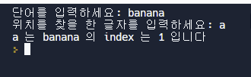
연습문제 1, 코드와 결과
word = input("단어를 입력하세요: ")
letter = input("위치를 찾을 한 글자를 입력하세요: ")
count = 0
for char in word :
if char == letter:
break
count = count + 1
if letter not in word:
print( letter, "는", word, "내에 없습니다")
else :
print(letter, "는", word, "의 index 는”, count, “입니다")

Slide 5
연습문제 2
사용자에게 메시지를 입력 받는다
메시지 내에서 ‘a’ 를 개수를 확인하여 출력한다

Slide 6
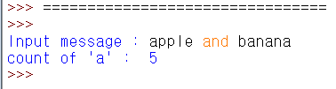
연습문제 2, 코드와 결과
문자열에서 한 글자씩 읽어서 그 글자가 ‘a’ 인지를 확인하여 센다
s = input("Input message : ")
count = 0
for c in s :
if c == "a" :
count += 1
print("count of \'a\' : ", count)

Slide 7
연습문제 3
구구단 출력
2단부터 시작
몇 단까지 출력할 지는 사용자에게 입력 받는다

Slide 8
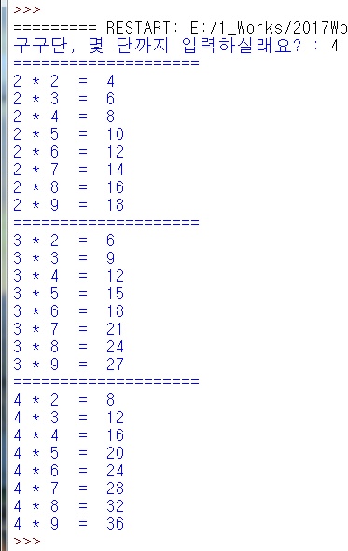
연습문제 3, 코드와 결과
num = int(input("구구단, 몇 단까지 입력 하실래요? : "))
for i in range(2, num+1, 1) :
print("="*20)
for j in range(2, 10, 1) :
print(i, "*", j, " = ", i * j)

Slide 9
연습문제 4
별의 개수를 입력 받아
뒤집어진 삼각형 모양으로 출력하기

Slide 10
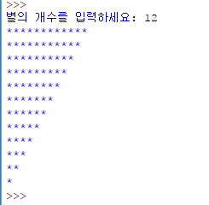
연습문제 4, 코드와 결과
num = int(input("별의 개수를 입력하세요: "))
for i in range(0, num):
for j in range(num - i):
print("*", end="") # 다음줄로 출력되지 않게 함
print() # 다음줄로 출력

Slide 11
연습문제 5
리스트 fruit = ["apple", "banana", "lemon", "tomato“, “strawberry“]
리스트 fruit, 각 아이템에 모음이 몇 개 있는지 출력하시오

Slide 12
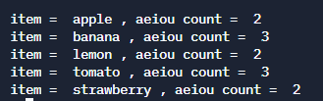
연습문제 5, 코드와 결과
fruit = ["apple", "banana", "lemon", "tomato", "strawberry"]
for f in fruit:
count=0
for ch in f:
if ch in 'aeiouAEIOU':
count=count+1
print('item = ', f, ', aeiou count = ', count)

Slide 13
강의 요약
for(), 다중 for()문 활용 연습하기

Slide 14
목표 달성 질문
별의 최대 개수를 입력 받아 삼각형 모양으로 트리 모양을 출력하는 코드를 쓰시오

Slide 15
감사합니다
5주차_03_05 다중 for 연습하기

